Slide 1
ФАЙЛЫ И КАТАЛОГИ
КОМПЬЮТЕР - УНИВЕРСАЛЬНОЕ УСТРОЙСТВО ОБРАБОТКИ ДАННЫХ

Slide 2
КЛЮЧЕВЫЕ СЛОВА
файл
имя файла
каталог (папка)
корневой каталог
путь к файлу
полное имя файла
файловый менеджер
архиватор

Slide 3


ЛОГИЧЕСКИЕ ИМЕНА УСТРОЙСТВ ВНЕШНЕЙ ПАМЯТИ
Каждое подключаемое к компьютеру устройство внешней памяти имеет логическое имя.
В ОС Windows приняты логические имена устройств внешней памяти, состоящие из одной латинской буквы и знака двоеточия:
для дисководов гибких дисков (дискет) - А: и В:
A (A:)

Slide 4



ЛОГИЧЕСКИЕ ИМЕНА УСТРОЙСТВ ВНЕШНЕЙ ПАМЯТИ
Каждое подключаемое к компьютеру устройство внешней памяти имеет логическое имя.
В ОС Windows приняты логические имена устройств внешней памяти, состоящие из одной латинской буквы и знака двоеточия:
для жёстких дисков и их логических разделов – C:, D:
C (C:)
D (D:)

Slide 5
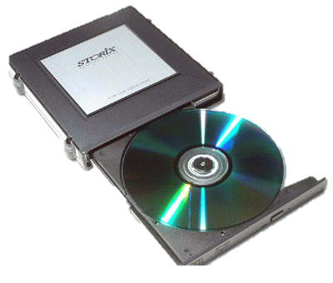

ЛОГИЧЕСКИЕ ИМЕНА УСТРОЙСТВ ВНЕШНЕЙ ПАМЯТИ
Каждое подключаемое к компьютеру устройство внешней памяти имеет логическое имя.
В ОС Windows приняты логические имена устройств внешней памяти, состоящие из одной латинской буквы и знака двоеточия:
для оптических дисководов - имена, следующие по алфавиту после имени последнего имеющегося на компьютере жёсткого диска
DVD RW дисковод (E:)

Slide 6
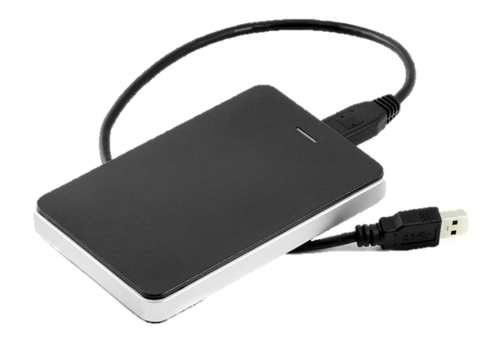


ЛОГИЧЕСКИЕ ИМЕНА УСТРОЙСТВ ВНЕШНЕЙ ПАМЯТИ
Каждое подключаемое к компьютеру устройство внешней памяти имеет логическое имя.
В ОС Windows приняты логические имена устройств внешней памяти, состоящие из одной латинской буквы и знака двоеточия:
для подключаемой к компьютеру флэш-памяти - имя, следующее за последним именем оптического дисковода (например, F:)
Съемный диск (F:)

Slide 7
ЛОГИЧЕСКИЕ ИМЕНА УСТРОЙСТВ ВНЕШНЕЙ ПАМЯТИ
В ОС Linux приняты другие правила именования дисков и их разделов. Например:
логические разделы, принадлежащие первому жёсткому диску, получают имена hda1, hda2 и т. д.;
логические разделы, принадлежащие второму жёсткому диску, получают имена hdb1, hdb2 и т. д.

Slide 8
ФАЙЛ
Файл - это данные или программа, имеющие имя и хранящиеся во внешней памяти как единое целое.
ФАЙЛ
Документ
Приложение
Графический
Текстовый
Прикладная
программа
Файлы-документы создаются и обрабатываются с помощью файлов-приложений.

Slide 9
ФАЙЛ
Имя файла состоит из двух частей, разделённых точкой: собственно имени файла и расширения.
Собственно имя файлу даёт пользователь.
Расширение имени обычно задаётся программой автоматически при создании файла.
Тип файла | Примеры расширений
Системный файл | drv, sys
Исполняемый файл | exe, bat, com
Текстовый файл | txt, rtf, doc, docx, odt
Графический файл | bmp, gif, jpg, tif, png, psd
Web-страница | htm, html
Звуковой файл | wav, mp3, midi, kar, ogg
Видеофайл | avi, mpeg
Архив | zip, rar, 7z
Электронная таблица | xls, ods, ods
Презентация | ppt, pptx, odp
Код (текст) программы | py, pas, java

Slide 10

ИМЯ ФАЙЛА
Запрещенные символы в имени файла :
В ОС Windows запрещены \, /, :, *, ?, ", <, >, |
В Linux запрещен /
Операционная система Linux, в отличие от Windows, различает строчные и прописные буквы в имени файла:
FILE.txt, file.txt и FiLe.txt — это в Windows один файл
FILE.txt, file.txt и FiLe.txt — это в Linux три разных файла

Slide 11

КАТАЛОГИ
Каталог - это поименованная совокупность файлов и подкаталогов (вложенных каталогов).
Каталог самого верхнего уровня называется корневым каталогом.
В ОС Windows корневые каталоги обозначаются добавлением к логическому имени соответствующего устройства внешней памяти знака «\» (А:\, C:\, D:\, E:\)
В ОС Linux каталоги жёстких дисков не являются корневыми каталогами. Они «монтируются» в каталог mnt. Другие устройства внешней памяти (гибкие, оптические и флэш-диски) «монтируются» в каталог media.
Каталоги mnt и media, в свою очередь, «монтируются» в единый корневой каталог, который обозначается знаком «/».

Slide 12

ФАЙЛОВАЯ СТРУКТУРА ДИСКА
Файловая структура диска - это совокупность файлов на диске и взаимосвязей между ними.
Простые файловые структуры могут использоваться для дисков с небольшим (до нескольких десятков) количеством файлов.
A:\ d1.txt
d2.txt
d3.txt
d4.txt
d5.txt
---------
---------
---------
---------
---------
---------
---------
---------
---------
---------
---------
---------
---------
---------
---------
---------
---------
---------
---------
---------
---------
---------
---------
---------
---------

Slide 13


ФАЙЛОВАЯ СТРУКТУРА ДИСКА
Файловая структура диска - это совокупность файлов на диске и взаимосвязей между ними.
Иерархические файловые структуры используются для хранения большого (сотни и тысячи) количества файлов.
E:\ видеозапись.avi
график.xls
тексты буква.txt
цифры.txt
изображения фото Бия.jpeg
Катунь.jpeg
Онегин.doc аквариум.bmp
мелодия.mp3
-----
-----
-----
-----
-----
-----
-----
-----
-----
-----
-----
-----
-----
-----
-----
-----
-----
-----
-----
-----
-----
-----
-----
-----
-----
-----
-----
-----
-----
-----
-----
-----
-----
-----
-----
-----
Графическое изображение иерархической файловой структуры называется деревом.

Slide 14

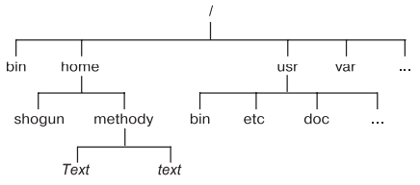

ФАЙЛОВАЯ СТРУКТУРА ДИСКА
Файловая структура диска
В Windows каталоги на разных дисках могут образовывать несколько отдельных деревьев.
В Linux каталоги объединяются в одно дерево, общее для всех дисков. Древовидные иерархические структуры можно изображать вертикально и горизонтально.

Slide 15
ПУТЬ К ФАЙЛУ
Путь к файлу - имена всех каталогов от корневого до того, в котором непосредственно находится файл.
В ОС Windows путь к файлу начинается с логического имени устройства внешней памяти; после имени каждого подкаталога ставится обратный слэш:
Е:\изображения\фото\Катунь.jpeg
В ОС Linux путь к файлу начинается с имени единого корневого каталога; после имени каждого подкаталога ставится прямой слэш:
/home/methody/text

Slide 16

ПОЛНОЕ ИМЯ ФАЙЛА
Путь к файлу - имена всех каталогов от корневого до того, в котором непосредственно находится файл.
Последовательно записанные путь к файлу и имя файла составляют полное имя файла. Не может быть двух файлов, имеющих одинаковые полные имена.

Slide 17



ЗАДАЧА 1
Пользователь работал в каталоге
C:\Физика\Задачи\Механика. Сначала он поднялся на один уровень вверх, затем ещё раз поднялся на один уровень вверх и после этого спустился в каталог Экзамен, в котором находится файл Вопросы.doc. Каков путь к этому файлу?
Решение:
Поднявшись на один уровень вверх он оказался в каталоге:
Пользователь работал с каталогом
После этого он спустился в каталог Экзамен:
Поднявшись ещё на один уровень вверх он оказался в каталоге:
C:
Физика
Задачи
Экзамен
Механика
Полный путь к файлу имеет вид: C:\Физика\Экзамен.

Slide 18
ЗАДАЧА 2
Учитель работал в каталоге
D:\Уроки\7 класс\Практические работы.
Затем перешёл в дереве каталогов на уровень выше, спустился в подкаталог Презентации и удалил из него файл Введение.ppt. Каково полное имя файла, который удалил учитель?
Решение.
Пользователь работал с каталогом:
Поднявшись на один уровень вверх он оказался в каталоге:
Спустившись на один уровень вниз он оказался в каталоге Презентации:
В каталоге Презентации он удалил файл Введение.
D:
Уроки
7 класс
Практические работы
Презентации
Полное имя удалённого файла: D:\Уроки\7 класс\Презентации\Введение.ppt

Slide 19
РАБОТА С ФАЙЛАМИ
Создаются файлы с помощью систем программирования и прикладного программного обеспечения.
Основные операции с файлами:
копирование (создаётся копия файла в другом каталоге или на другом носителе);
перемещение (производится перенос файла в другой каталог или на другой носитель, исходный файл уничтожается);
переименование (производится переименование собственно имени файла);
удаление (в исходном каталоге объект уничтожается).

Slide 20
ФАЙЛОВЫЙ МЕНЕДЖЕР
Файловый менеджер – компьютерная программа, предназначенная для работы пользователя с файловой системой и файлами.
Позволяет выполнять следующие операции с файлами:
создание
открытие/проигрывание/просмотр
перемещение
переименование
копирование
удаление
поиск и др.

Slide 21
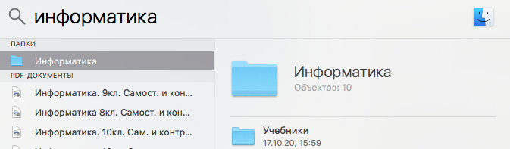
ПОИСК ФАЙЛА
Маска имени файла - последовательность букв, цифр и прочих допустимых в именах файлов символов, в том числе:
? (вопросительный знак) - означает ровно один произвольный символ;
* (звездочка) - означает любую (в том числе и пустую) последовательность символов произвольной длины.

Slide 22



АРХИВАТОРЫ
Архиваторы – это специальные программы, осуществляющие сжатие и упаковку программ и данных в единый файл-архив без изменения их качества. Эти же программы обеспечивают и извлечение файлов из архива.

Slide 23
Основным устройством внешней памяти ПК является жёсткий диск. Каждое подключаемое к компьютеру устройство внешней памяти, а также каждый логический раздел жёсткого диска имеют логические имена.
Файл — это данные или программа, имеющие имя и хранящиеся во внешней памяти как единое целое. Имя файла, как правило, состоит из двух частей, разделённых точкой: собственно имени файла и расширения.
Каталог — это поименованный перечень файлов и подкаталогов (вложенных каталогов). Каталог самого верхнего уровня называется корневым каталогом.
Файловая структура диска — это совокупность файлов на диске и взаимосвязей между ними. Файловые структуры бывают простыми и многоуровневыми (иерархическими).
Путь к файлу — имена всех каталогов от корневого до того, в котором непосредственно находится файл. Последовательно записанные путь к файлу имя файла составляют полное имя файла. Полное имя файла уникально.
Файловый менеджер — компьютерная программа, предназначенная для обеспечения работы пользователя с файловой системой и файлами.
Архиваторы — это специальные программы, осуществляющие сжатие и упаковку программ и данных в единый файл-архив без изменения их качества.

Slide 24
ВОПРОСЫ И ЗАДАНИЯ
Назовите логические имена устройств внешней памяти на компьютере, к которому вы имеете доступ.

Slide 25
ВОПРОСЫ И ЗАДАНИЯ
Что такое файл?

Slide 26
ВОПРОСЫ И ЗАДАНИЯ
Каковы основные правила именования файлов в операционной системе, установленной на компьютерах в вашем классе?

Slide 27
ВОПРОСЫ И ЗАДАНИЯ
Назовите имена известных вам программ, открывающих файлы со следующими расширениями: txt, doc, bmp, rtf.

Slide 28
ВОПРОСЫ И ЗАДАНИЯ
Что такое каталог?
Какой каталог называют корневым?

Slide 29
ВОПРОСЫ И ЗАДАНИЯ
Как могут быть организованы файлы во внешней памяти?

Slide 30
ВОПРОСЫ И ЗАДАНИЯ
Как называется графическое изображение иерархической файловой структуры?

Slide 31
ВОПРОСЫ И ЗАДАНИЯ
Что такое путь к файлу на диске?
Что такое полное имя файла?

Slide 32
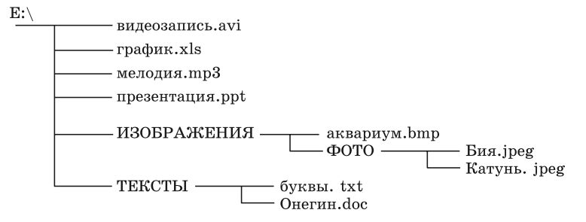
ЗАДАНИЕ
Запишите (в ОС Windows) полные имена всех файлов, размещённых на диске, файловая структура которого имеет следующий вид:

Slide 33
ЗАДАНИЕ
Даны полные имена файлов, хранящихся на диске D:.
D:\МЛЕКОПИТАЮЩИЕ\ЛАСТОНОГИЕ\тюлени.txt
D:\МЛЕКОПИТАЮЩИЕ\ЛАСТОНОГИЕ\моржи.txt
D:\МЛЕКОПИТАЮЩИЕ\ХИЩНИКИ\МЕДВЕДИ\панды.txt
D:\МЛЕКОПИТАЮЩИЕ\ХИЩНИКИ\МЕДВЕДИ\бурый_медведь.txt
D:\МЛЕКОПИТАЮЩИЕ\ХИЩНИКИ\гепарды.txt
D:\МЛЕКОПИТАЮЩИЕ\ПАРНОКОПЫТНЫЕ\свиньи.txt
D:\МЛЕКОПИТАЮЩИЕ\ПАРНОКОПЫТНЫЕ\олени.txt
D:\МЛЕКОПИТАЮЩИЕ\ПАРНОКОПЫТНЫЕ\бегемоты.txt
D:\МЛЕКОПИТАЮЩИЕ\ГРЫЗУНЫ\бобры.txt
D:\МЛЕКОПИТАЮЩИЕ\сумчатые.txt
Изобразите соответствующую файловую структуру.

Slide 34
ВОПРОСЫ И ЗАДАНИЯ
Перечислите основные операции, совершаемые с файлами.

Slide 35
ВОПРОСЫ И ЗАДАНИЯ
Файл Пушкин.doc хранится на жёстком диске в каталоге ПОЭЗИЯ, который является подкаталогом каталога ЛИТЕРАТУРА. В таблице приведены фрагменты полного имени файла:
А | Б | В | Г | Д | Е
ЛИТЕРАТУРА | С: | Пушкин | \ | .doc | ПОЭЗИЯ
Восстановите полное имя файла и закодируйте его буквами (запишите последовательность букв без пробелов и запятых).

Slide 36
ВОПРОСЫ И ЗАДАНИЯ
Пользователь работал в каталоге:
D:\ДОКУМЕНТЫ\ФОТО\2011\ВЕСНА.
Сначала он поднялся на три уровня вверх, потом спустился в каталог ЭКЗАМЕН и после этого спустился в каталог ИНФОРМАТИКА. Укажите полный путь для того каталога, в котором оказался пользователь.
D:\ДОКУМЕНТЫ\ФОТО\ИНФОРМАТИКА
D:\ДОКУМЕНТЫ\ИНФОРМАТИКА\ЭКЗАМЕН
D:\ДОКУМЕНТЫ\ЭКЗАМЕН\ИНФОРМАТИКА
D:\ДОКУМЕНТЫ\ФОТО\2011\ВЕСНА\ЭКЗАМЕН\ИНФОРМАТИКА

Slide 37
ВОПРОСЫ И ЗАДАНИЯ
Саша работал в каталоге:
D:\УРОКИ\ИНФОРМАТИКА\ПРАКТИЧЕСКИЕ РАБОТЫ.
Он поднялся на два уровня вверх, затем спустился в подкаталог АЛГЕБРА и создал в нём файл Квур.txt.
Каково полное имя файла, который создал Саша?

Slide 38
ВОПРОСЫ И ЗАДАНИЯ
Из перечня имён выберите те, которые удовлетворяют маске ?l*ck.*t?
 | click.txt
 | black.ppt
 | lock.sts
 | clock.tt
 | blink.uta
 | applock.stu
 | blocker.htm
 | elpack.ty
 | blocker.html

Slide 39
ВОПРОСЫ И ЗАДАНИЯ
Из перечня имён выберите (отметьте галочкой) те, которые НЕ удовлетворяют маске ?l*ck*.*?:
 | _click.txt
 | black.ppt
 | lo3ck.sts
 | clock.tt
 | blink.uta
 | applock.stu
 | blocker.htm
 | elpack.ty
 | blocker.html

Slide 40
ВОПРОСЫ И ЗАДАНИЯ
Укажите, какое из указанных ниже имён файлов удовлетворяют маске ?ese*ie.?t*
seseie.ttx
esenie.ttx
eseie.xt
sesenie.txt

Slide 41
Каждое подключаемое к компьютеру устройство внешней памяти имеет логическое имя (A: B: C: D: E: F: … )
Файл – это поименованная область внешней памяти
Поиск
файла
ПОЛНОЕ ИМЯ ФАЙЛА
Адрес
Имя файла
диск:\путь
имя.расширение
Файловая
структура
диска
Тип файла | Примеры расширений
Системный файл | drv, sys
Текстовый файл | txt, rtf, doc, docx, odt
Графический файл | bmp, gif, jpg, tif, png, psd
Звуковой файл | wav, mp3, midi, kar, ogg
Видеофайл | avi, mpeg
Архив | zip, rar
Электронная таблица | xls, ods
Простая
Иерархическая

